Slide 1
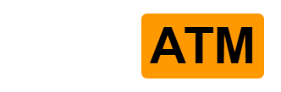
PO Meeting

Slide 2
Sprint review
Nieuwe DFD
Nieuwe Flowchart
Kleuren keuzes
Het prototype 3d ontwerp van de ATM
Het prototype 3d ontwerp van de dispenser

Slide 3

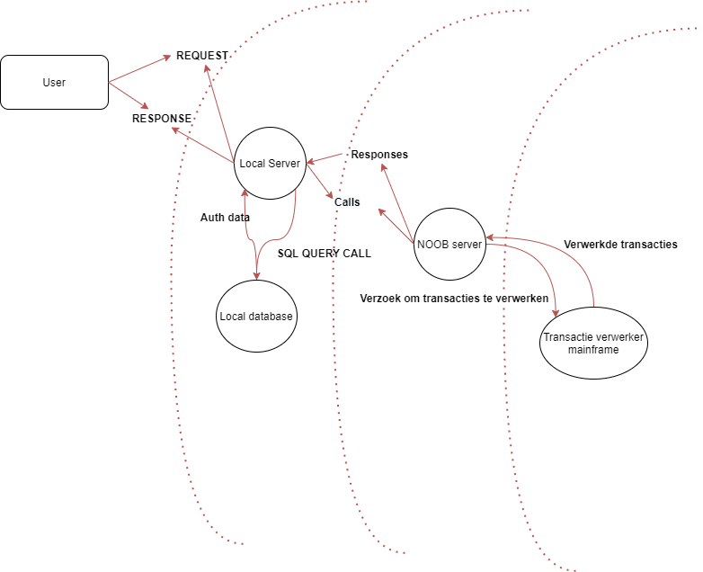
Nieuwe Data flowdiagram

Slide 4
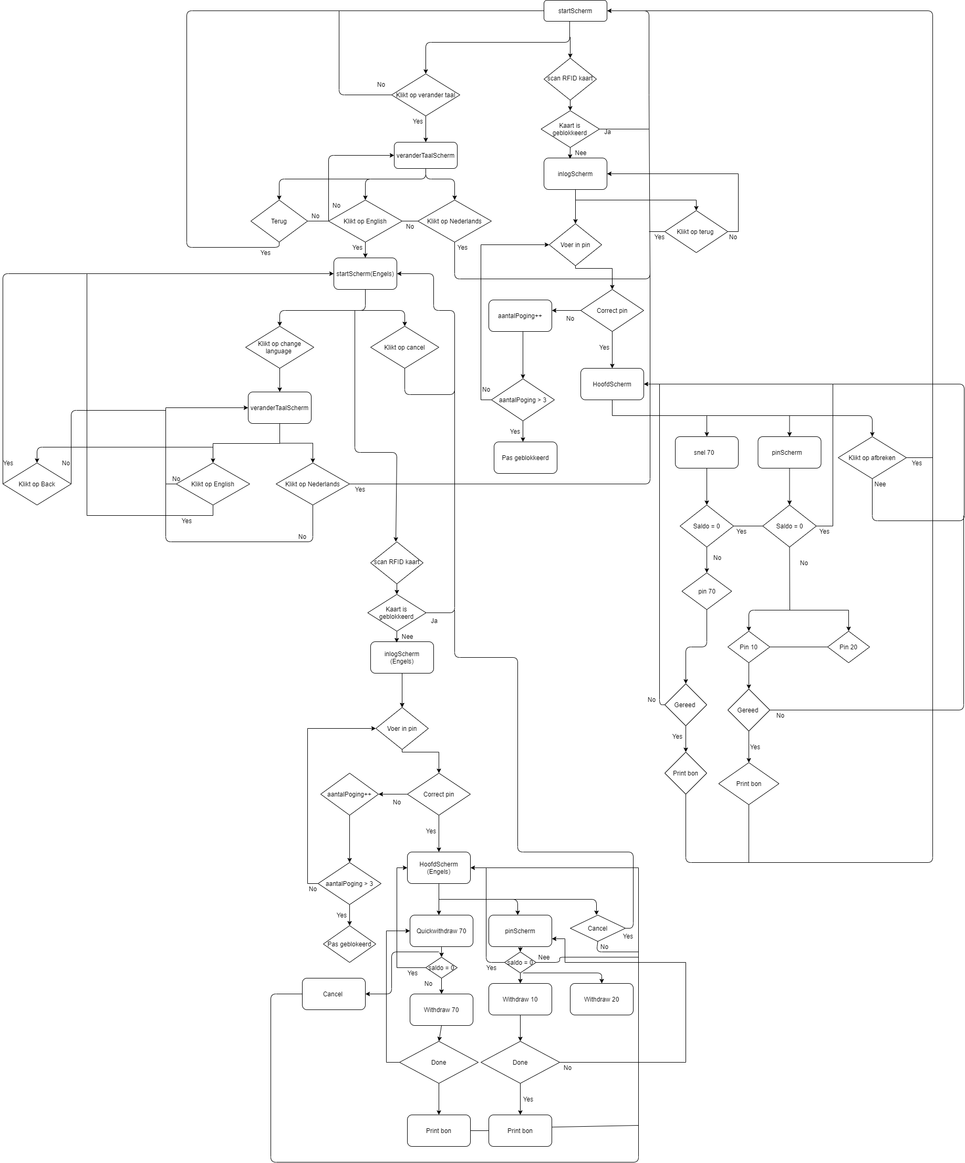
Nieuwe flowchart

Slide 5
Kleuren keuze

Slide 6
Kleuren keuzes

Slide 7
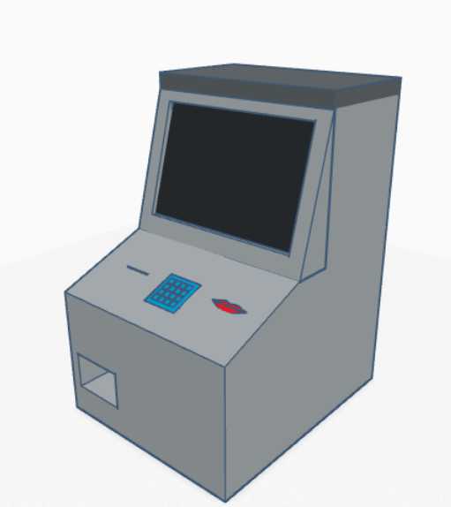
Het prototype 3d ontwerp van de ATM
https://www.tinkercad.com/things/dkPImavJFoT-fakeatm

Slide 8
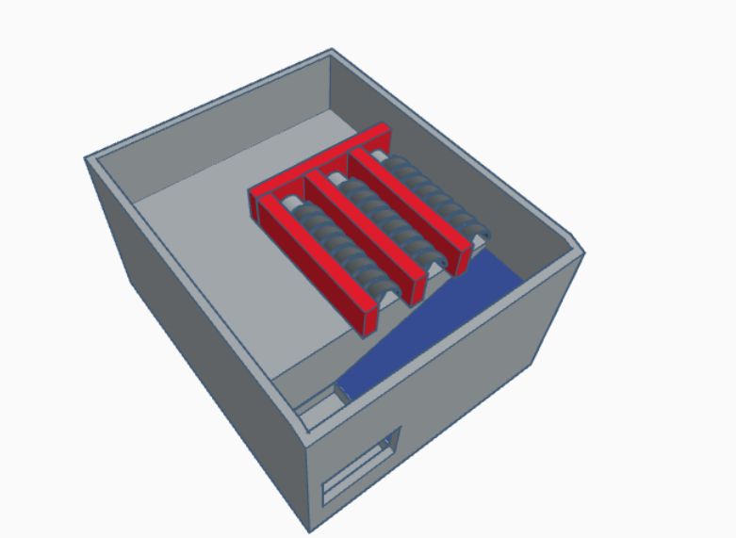
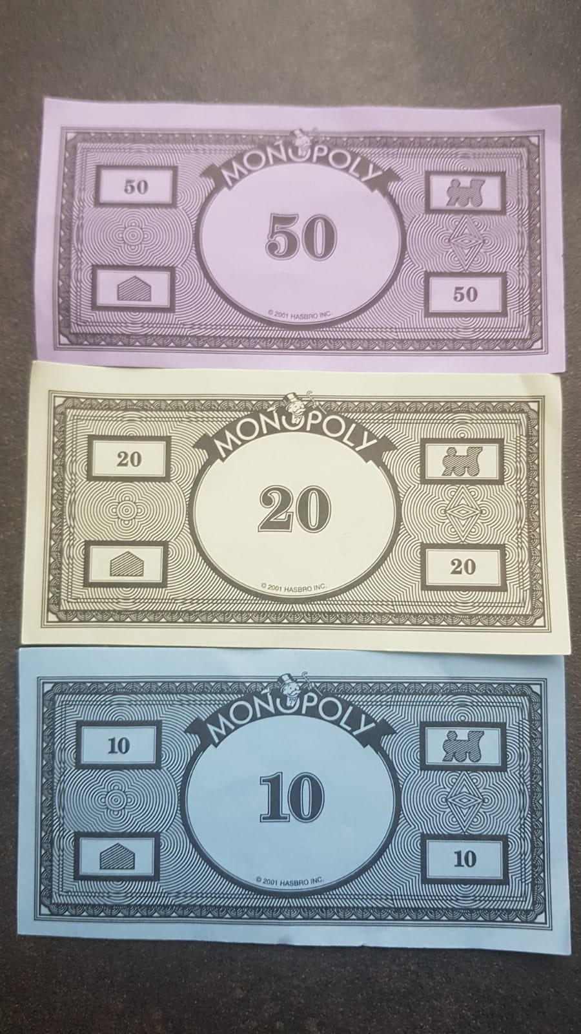
Het prototype 3d ontwerp van de dispenser
Biljet 9.9 x 5.1cm
https://www.tinkercad.com/things/2aWaPZDOyaX-fakeatm-geld

Slide 9
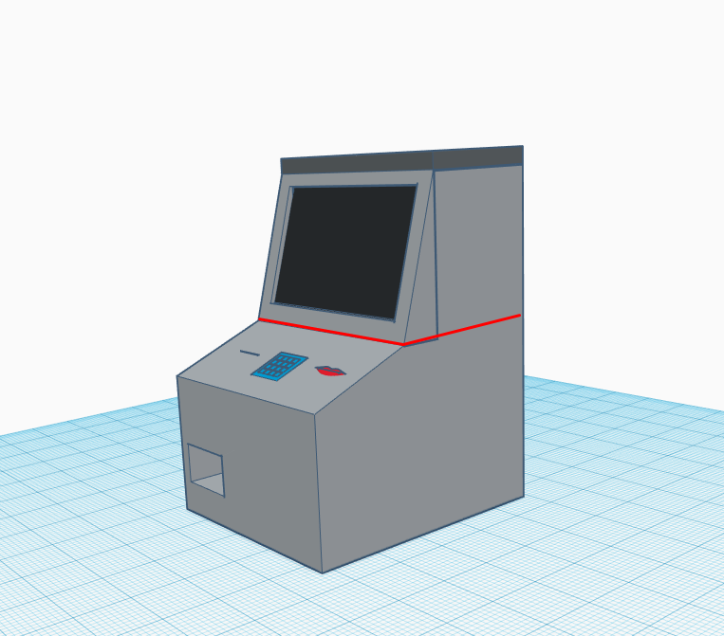

Slide 10
OUDE Presentatie Sprint Backlog
Features | Wat | Wie | Waarom | Taken | Moeilijkheids-graad | Acceptance criteria
6 | Ontwerp om biljetten te behouden en weggeven. | De klant | Zodat de klant zijn biljetten kan opnemen. | Biljetten ontwerpen | 10 | Het geld dispenser moet biljetten uitwerpen.
 |  |  |  | Afmetingen gelddispenser |  | Het IR sensor moet per biljet het waarde opnemen.
 |  |  |  | Ontwerpen gelddispenser |  | Ontwerp van de gelddispenser moet 3 biljet soorten bewaren.
 |  |  |  | Locatie van IR sensor

Slide 11
nieuwe Presentatie Sprint Backlog
Features | Wil ik | Als gebruiker | Waarom | Taken | Moeilijkheids-graad | Acceptance criteria
7 | Prototype maken van de ATM | De werknemer | Zodat de werknemer alle hardware componenten kunnen testen | Ontwerp bovenkant lasersnijden met afmetingen | 10 | Ontwerp bovenkant moet gaten bevatten voor 8 knoppen, Pin ingang, Bon uitgang, numpad, Laptop scherm stand.
 |  |  |  | Ontwerp onderkant laser cutten met afmetingen |  | Ontwerp onderkant moet gaten bevatten voor de biljetten dispenser.
 |  |  |  | Dispenser ontwerp laser cutten met afmetingen |  | Dispenser moet 3 dispenser bakken bevatten om de biljetten uit te werpen.

Slide 12
Retrospective
Wat kan er beter?
Meer userstories

